Slide 1




Л.Н. ГУМИЛЕВ АТЫНДАҒЫ ЕУРАЗИЯ ҰЛТТЫҚ УНИВЕРСИТЕТІ
ӨНЕР ТАРИХЫ
Астана - 2025

Slide 2
ҚАЗАҚСТАН СӘУЛЕТ ӨНЕРІ
ЖОСПАР.
1. Қазақстан сәулет өнері
2. Ежелгі және ортағасырлық дәуір

Slide 3
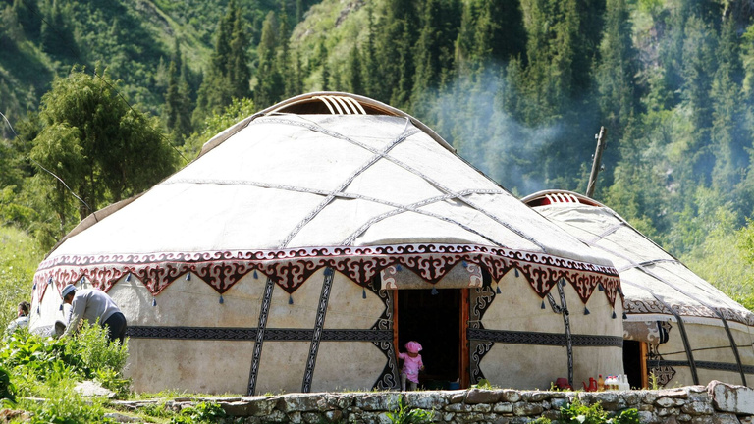
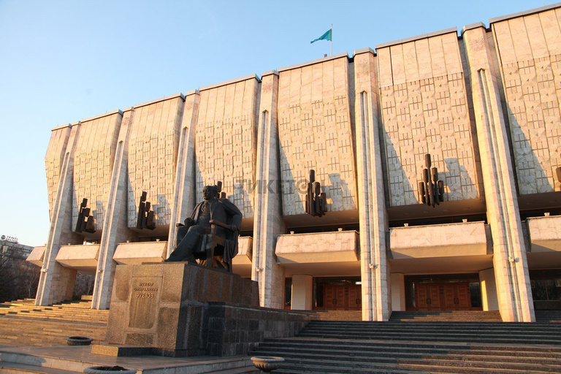
Қазақстан сәулет өнері:
Қазақстан аумағында сәулет өнерінің бастауы көне түркі дәуірінен басталады.
  Киіз үй – көшпелі халықтың өмір салтына бейімделген басты сәулеттік үлгі. Оның құрылымы (кереге, уық, шаңырақ) кейінгі қазақ сәулет өнерінің негізін қалады.
  Орта ғасырлардағы ескерткіштер – қалалар, мешіттер, кесенелер салынды.
  Айша бибі кесенесі (XII ғ., Тараз маңы) – әшекейлі қыш өрнектерімен ерекшеленеді.
  Бабаджа-қатын кесенесі (XI–XII ғ.) – ерекше күмбезді құрылыс.
  Қарахан кесенесі (XI ғ.) – Тараз қаласында орналасқан.
  Қожа Ахмет Ясауи кесенесі (XIV ғ., Түркістан) – Әмір Темірдің бұйрығымен салынған, Орта Азиядағы ең ірі сәулеттік кешендердің бірі
киіз үй
Жаңа дәуір (XIX – XX ғасырдың басы)
Орыс отарлау кезеңінде Қазақстан қалаларында әскери бекіністер, әкімшілік ғимараттар, шіркеулер тұрғызылды.
  Верный қаласы (қазіргі Алматы) – әскери бекіністер негізінде бой көтерді. Мұнда орыс архитектурасы ықпал еткен ағаш және тас ғимараттар сақталған.
  Шығыс пен еуропалық стиль тоғысты, қазақ даласында жаңа сәулеттік үлгілер қалыптасты.
Кеңестік кезең (XX ғасыр)
Кеңес дәуірінде сәулет өнері идеологияға бағындырылды.
  Алматыда астаналық маңызы бар ірі ғимараттар салынды: Үкімет үйі, Қазақ мемлекеттік академиялық драма театры, М. Әуезов атындағы театр.
  Тұрғын үйлердің типтік жобалары кеңінен тарады.
  Монументалды ансамбльдер, ескерткіштер бой көтерді.
М. Әуезов атындағы театр.

Slide 4
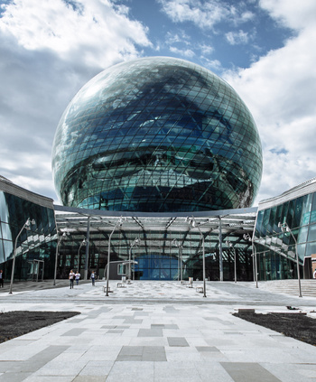
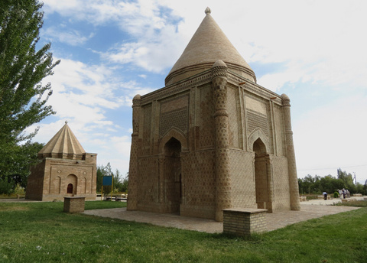
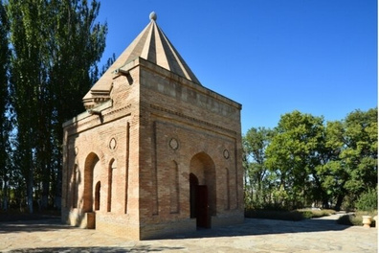
Тәуелсіздік кезеңі (1991 жылдан кейін)
Жаңа дәуірде Қазақстан сәулеті ұлттық дәстүр мен заманауи стильді үйлестірді.
Астана (қазіргі Астана) – жаңа сәулет пен қала құрылысының орталығы:
  Бәйтерек монументі – елдің басты символы.
  Хан Шатыр – әлемдегі ең үлкен шатыр тәрізді ғимарат.
  Бейбітшілік және келісім сарайы – Н. Фостер жобасы бойынша салынған пирамида.
  Нұр Әлем сферасы – ЭКСПО-2017 көрмесінің басты нысаны.
Алматы, Шымкент, Түркістан сияқты қалаларда да заманауи сәулеттік кешендер салынды.
Қорытынды:
Қазақстан сәулет өнері – көне түркі дәуірінен бастау алып, ортағасырлық кесенелер арқылы өркендеп, XIX–XX ғасырлардағы еуропалық ықпалмен толығып, тәуелсіздік кезеңінде ұлттық дәстүр мен заманауи стильді тоғыстырған бай мұра.
Нұр Әлем сферасы – ЭКСПО-2017
ең танымал ескерткіш-шығармаларына талдау ұсынамын.
1. Айша бибі кесенесі (XII ғ., Тараз маңы)
  Сюжеті мен мақсаты: Айша бибі есіміне арналған, махаббат пен адалдықтың символы.
  Ерекшелігі: Кесене қышпен өрнектелген, геометриялық және өсімдік тектес ою-өрнектер қолданылған.
  Символикасы: Ою-өрнектер арқылы мәңгілік өмір, сұлулық, рухани тазалық идеясы жеткізіледі.
  Талдау: Бұл ескерткіш – қазақ сәулет өнеріндегі сәндік шешімдердің шыңы. Оның әрбір өрнегі халықтың дүниетанымын көрсетеді.
2. Бабаджа-қатын кесенесі (XI–XII ғ.)
  Ерекшелігі: Ортасында ерекше күмбез пішінді төбесі бар.
  Мазмұны: Әйел бейнесіне, аналыққа тағзым ретінде тұрғызылған.
  Талдау: Қарапайымдылығы мен күмбезінің пішіні қазақ даласындағы сәулет өнерінің өзіндік жолын көрсетеді.
Айша бибі кесенесі (XII ғ., Тараз маңы)
Бабаджа-қатын кесенесі (XI–XII ғ.)

Slide 5
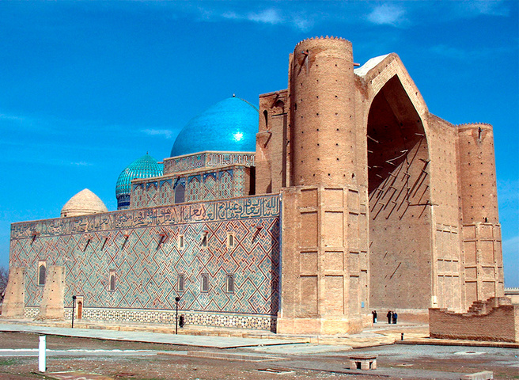
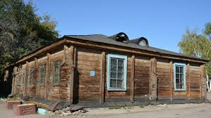
3. Қожа Ахмет Ясауи кесенесі (XIV ғ., Түркістан)
  Сюжеті: Әулие Қожа Ахмет Ясауи құрметіне Әмір Темірдің бұйрығымен салынған.
  Ерекшелігі: Орта Азиядағы ең ірі сәулеттік кешен. Үлкен күмбез, көгілдір-күмбезді қаптама, кең ішкі залдар.
  Символикасы: Ислам мәдениетінің, рухани орталықтың символы.
  Талдау: Бұл құрылыс Орта Азия сәулет өнерінің інжу-маржаны болып саналады. Әрбір бөлшегі – діни философия мен түркі халықтарының бірлігінің көрінісі.
4. Верный кезеңіндегі ағаш ғимараттар (XIX ғ., Алматы)
  Мысалы: Вознесенск соборы (Андреевский собор) – ағаштан тұрғызылған, жер сілкінісіне төзімді.
  Ерекшелігі: Орыс шіркеу сәулет дәстүрі мен жергілікті құрылыс тәсілдері үйлескен.
  Талдау: Бұл кезеңдегі сәулет Қазақстанның мәдениетінде шығыс пен батыс дәстүрінің тоғысқанын көрсетеді.
Қожа Ахмет Ясауи кесенесі (XIV ғ., Түркістан)
Верный кезеңіндегі ағаш ғимараттар (XIX ғ., Алматы)

Slide 6
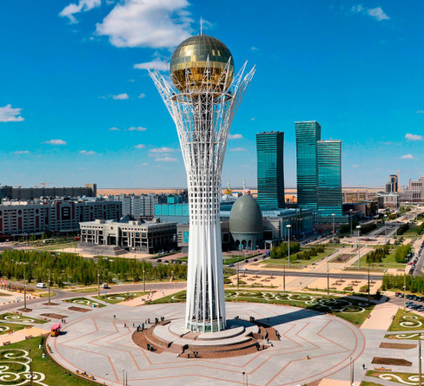
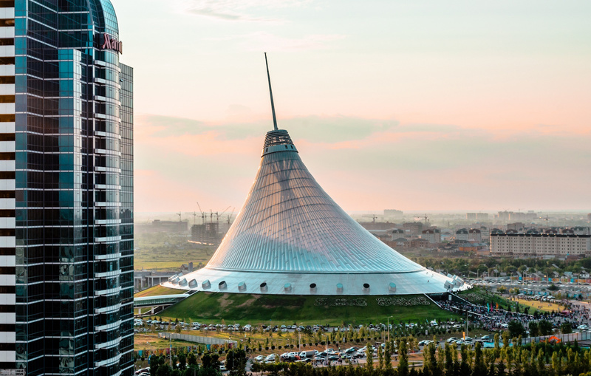
5. Бәйтерек монументі (Астана, 2002)
  Сюжеті: Қазақ аңызындағы Самұрық құстың «Бақыт құсы» жұмыртқасын бәйтерек ағашына қоюымен байланысты.
  Ерекшелігі: Биіктігі 97 м, шыны шар әлемді, алтын жұмыртқа – өмір мен болашақты бейнелейді.
  Символикасы: Қазақстанның тәуелсіздігі мен жаңа дәуірінің символы.
  Талдау: Бұл туынды – заманауи сәулет пен ұлттық мифологияны ұштастырған бірегей ескерткіш.
  6. Хан Шатыр (Астана, 2010)
  Ерекшелігі: Әлемдегі ең үлкен шатыр тәрізді ғимарат. Құрылыс материалы – ерекше мембраналы жабын.
  Символикасы: Көшпелі өмірдің басты белгісі – киіз үйді бейнелейді.
  Талдау: Дәстүрлі киіз үйдің символы қазіргі заманғы технологиямен үйлестірілген. Бұл – Қазақстанның жаһандық мәдениетке ашықтығын көрсететін нысан.
Байтерек
Хан Шатыр
Қорытынды:
Қазақстан сәулет өнерінің әр дәуірдегі туындылары – халықтың дүниетанымын, рухани құндылықтарын, мәдени дамуын бейнелейтін символдық шығармалар. Ортағасырлық кесенелер діни-рухани құндылықтарды дәріптесе, тәуелсіздік кезеңінің ғимараттары ұлттық дәстүрді заманауи технологиямен ұштастырады.

Slide 7
Қолданылған әдебиеттер тізімі
Самуратова Т.К. Бейнелеу өнері тарихы. Оқулық: ҚР БҒМ баспаға ұсынған. – Астана, 2013. –248б.
Келімбетов, Н. «Ежелгі дүние өнері». – Алматы: «Өнер» баспасы, 2005. – 320 б. – ISBN 9965-12-123-4.
Тұрсынов, Қ. «Қазақ бейнелеу өнерінің тарихы». – Алматы: ҚазҰӨ баспасы, 2012. – 256 б. – ISBN 978-601-217-112-4.
Тұрсынов, Қ. «Қазақ бейнелеу өнерінің тарихы және жанрлары». – Алматы: ҚазҰӨ баспасы, 2012. – 256 б. – ISBN 978-601-217-112-4.
Самашев, З. «Қазақстанның жеті кереметі». – Алматы: Таймас, 2006. – 200 б. – ISBN 9965-806-16-0.
Қасымбеков, М. Өнер тарихы. – Алматы: Білім, 2004. – 288 б.
Нұрқатова, Л. Бейнелеу өнерінің тарихы. – Алматы: Рауан, 2001. – 240 б.
Лазарев, В. Н. Батыс Еуропа өнері тарихы. – Алматы: «Қазақ университеті», 2010.
Бейсенова, Ә., Садырова, М. Әлем өркениеті тарихы. – Алматы: Қазақ университеті, 2015.
СамуратоваТ.К., Ермекова Ж.К., Ахметова - Әбдік Г.А. «Қазақтың дәстүрлі қолданбалы өнерінің қысқаша энциклопедиялық сөздігі. Астана. ЕҰУ: 2025., 225б.
СамуратоваТ. К., Туркпенова С.Ж. «Қазақ қол өнерінің тарихы мен қолданылуы» каталог альбом Астана. ЕҰУ: 2025., 225б.
Нұрғалиұлы, Қ. Қазақстанның мәдени мұрасы. – Алматы: Атамұра, 2018. – 256 б.
Төлегенова, С. Қазақ халқының этнографиясы. – Нұр-Сұлтан: Фолиант, 2020. – 312 б.

Slide 8
НАЗАРЛАРЫҢЫЗҒА РАХМЕТ

